Slide 1
Szervíz rendszer
Csapattagok: Hege Domonkos, Vaszócsik Levente

Slide 2
A probléma
A szervízt nyújtó vállalkozások
cégek pappíron vagy exel táblázatban vezetik felvett gépeket
nehezen nyomonkövethető a szervizeltetés esedességét,
a kiküldött egység gyakran aknákban, pincehelységekben dolgoznak ahol nincs térerő és az adott gép szerviz történetéröl nem tudnak semmit.
A diszpécser nem tudja nyomonkövetni a kiszervezéseket

Slide 3
Software megoldása a problémákra
Az admin felületen a diszpécser a céggel kapcsolatban mindent lát, ügyfeleket, telephelyeket, a hozzátartozó gépeket a szervíztörténetekkel együtt és a kiszervezett egységeket is, ezáltal látja ki az aki még beosztható aznap
A softwarenek lesz egy offline alkalmazása a munkásoknak amiben le tudják tölteni az aktuális szervízgépek adatait és qr-kód alapján beazonosítani őket
A munka elvégzése után egy munkalapkitöltéssel pár kattintásbol már fel is tudják tölteni a munkalapot amit az uuid alapján átmegy egy ellenörzésen(ha munka közben a diszpécser változtatást csinál munkával kapcsolatba)

Slide 4
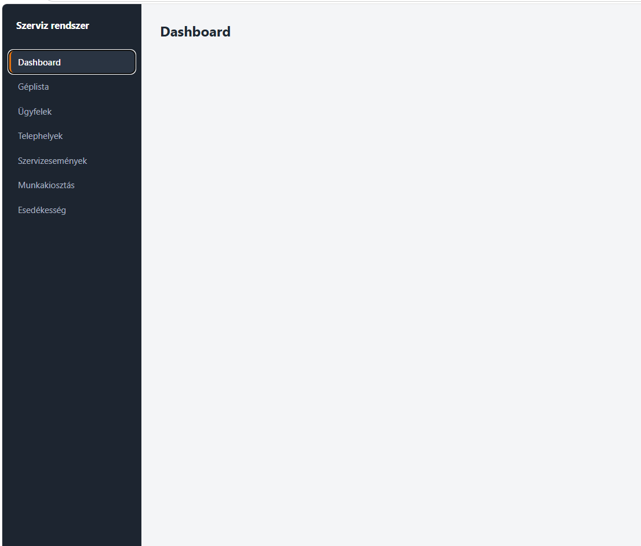
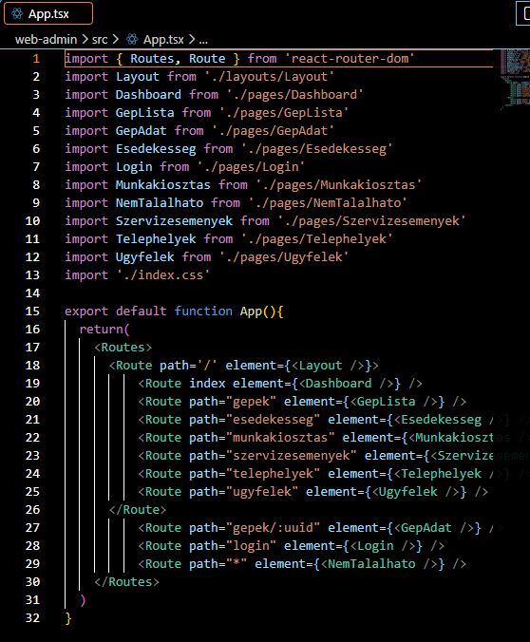
Frontend
Alap elrendezés.
Tech stack: typescript + react alap struktúrát felállítottuk ez lesz az admin nézet, ezt fogja látni a diszpécser

Slide 5
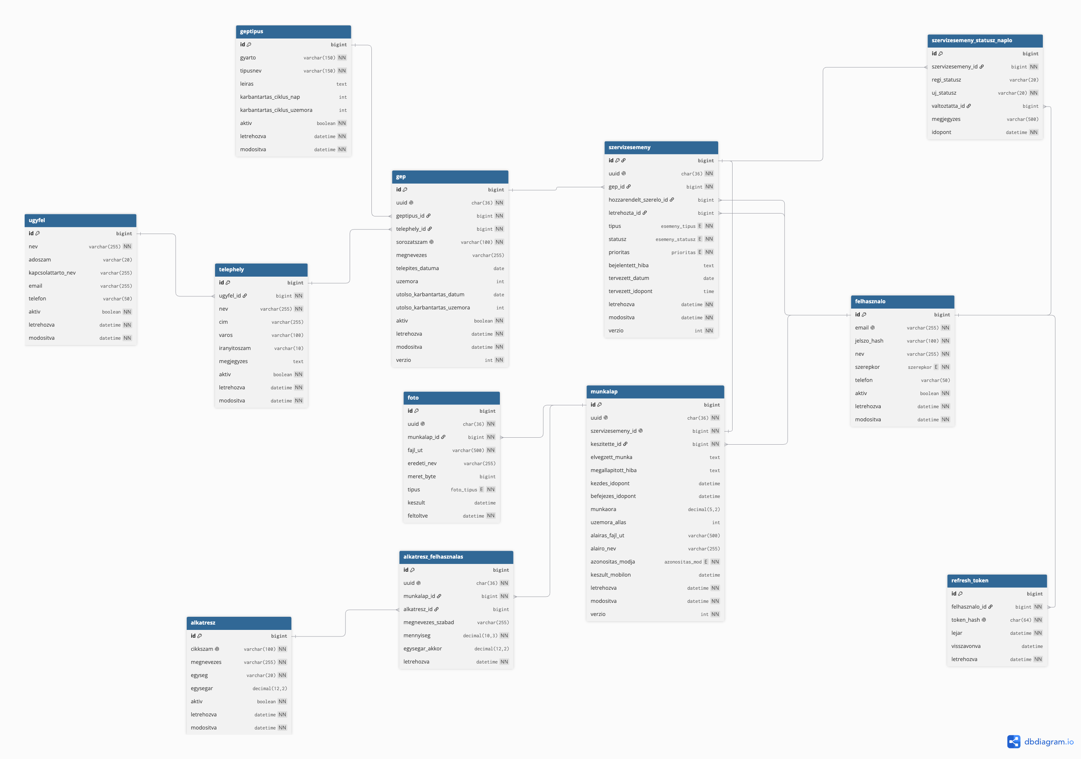
Adatbázis
Tech stack: postgreSQL
Táblákat létrehoztuk kapcsolatokkal együtt

